Slide 1

RANCANG BANGUN SISTEM INFORMASI PENJUALAN UMKM LAMPUNG (STUDI KASUS: ELMUNA CHIPS PADA PT.NAJIYA FOOD)
Nicke Vita Faizah
NIM. 412020618041
Program Studi Teknik informatika, Fakultas Sains dan Teknologi Universitas Darussalam Gontor
Minggu, 26 Mei 2024

Slide 2
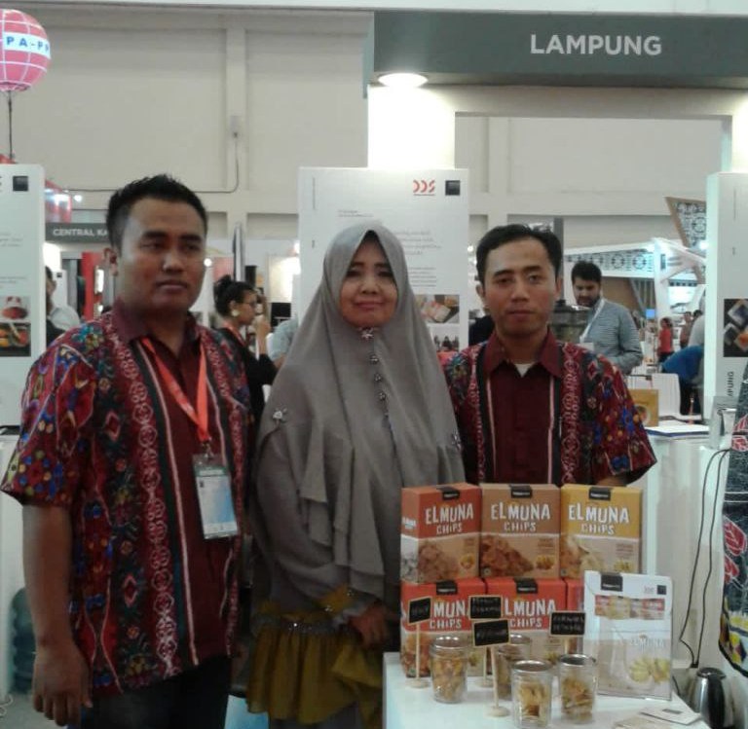

Latar Belakang
Najiya Food merupakan perusahan perorangan yang berspesialisme pada pengolahan produk makanan ringan yakni Keripik (pisang, ubi, talas, sukun, dan kentang), yang berasal dari hasil bumi pertanian local di Lampung Utara.
Dibangun pada tahun 2018 oleh Ibu Trimisrati, yang dimulai dari sebuah dapur kecil dalam memulai karir.
Visi : Menjadi salah satu produsen industry makanan ringan (keripik) terbaik dan terbesar di Indonesia yang disukai seluruh lapisan masyarakat baik nasional maupun internasional dengan senantiasa mengutamakan cita rasa yang khas dan berkualitas.
Misi : Dapat beradaptasi dan bertahan dalam kondisi apapun, dapat dipercaya dan dapat diandalkan, turut serta memberikan kontribusi yang positif terhadap lingkungan dan negara, serta tentu menjadi oleh-oleh khas Lampung.

Slide 3
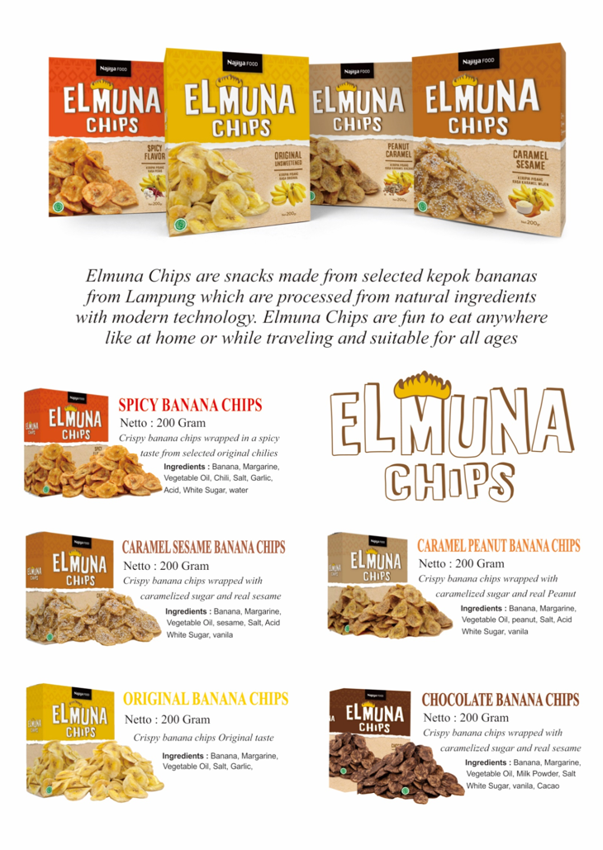
Latar Belakang
Elmuna Chips merupakan sebuah iconic produk yang diproduksi oleh PT.Najiya Food, berbahan dasar pisang gepok yang diolah dengan berbagai varian rasa yang unik, menjadikan keripik pisang Elmuna Chips ini tersohor di wilayah Lampung. Kesuksesan dalam pengenalan cita rasa, produk ini terpilih menjadi produk promosi ekspor Indonesia, pada ajang Indonesia Trade Expo (ITE) tahun 2019 yang diselenggarakan di ICE BSD city Tangerang mewakilkan camilan khas dari provinsi Lampung untuk dipromosikan.

Slide 4
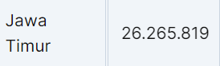
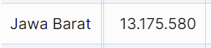
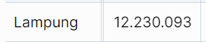
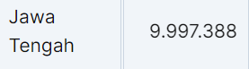
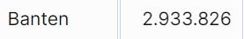
Latar Belakang
Berdasarkan reset data (Badan Pusat Statistik), yakni berdasarkan Produksi Buah-buahan Menurut Jenis Tanaman Menurut Provinsi, 2022. Lampung berada di urutan ketiga sebagai pengasil pisang terbanyak di Indonesia. (Data terakhir diperbarui 13 februari 2023)
https://www.bps.go.id/id/statistics-table/3/U0dKc1owczVSalJ5VFdOMWVETnlVRVJ6YlRJMFp6MDkjMw==/produksi-buah-buahan-menurut-jenis-tanaman-menurut-provinsi.html?year=2022
https://www.bps.go.id/id/statistics-table/2/NjIjMg%253D%253D/produksi-tanaman-buah-buahan.html
https://databoks.katadata.co.id/datapublish/2023/06/22/jawa-timur-jadi-produsen-pisang-terbesar-nasional-2022-berapa-jumlahnya

Slide 5
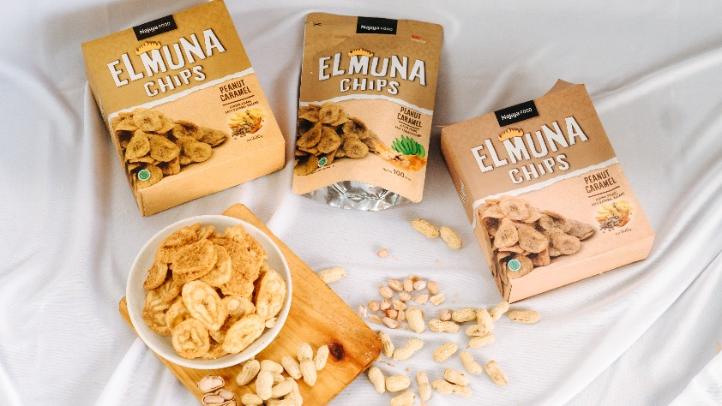
Latar Belakang
Berdasarkan hasil observasi yang dilakukan, peneliti melakukan wawancara secara tatap muka kepada pemilik Elmuna Chips, menyampaikan bahwa dalam penjualan Elmuna Chips membutuhkan suatu sistem yang dapat membantu dalam meningkatkan efisiensi, kemudahan, dan kecepatan dalam pengolahan data serta platform untuk memperkenalkan produk Elmuna Chips secara meluas
Berdasarkan hasil wawancara dan penelitian kuisioner yang berisikan beberapa pertanyaan kepada pemilik dapat disimpulkan bahwa proses jual beli elmuna chips saat ini masih terbilang manual, begitu juga dalam pendataan produk
Oleh karena itu, diusulkan perancangan sistem informasi penjualan berbasis web yang dapat meningkatkan efisiensi dalam pengelolaan data, proses jual beli sekaligus sebagai media untuk memperkenalkan produk Elmuna Chips secara meluas.

Slide 6
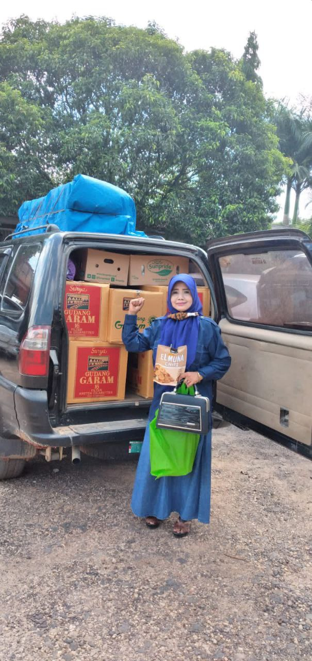
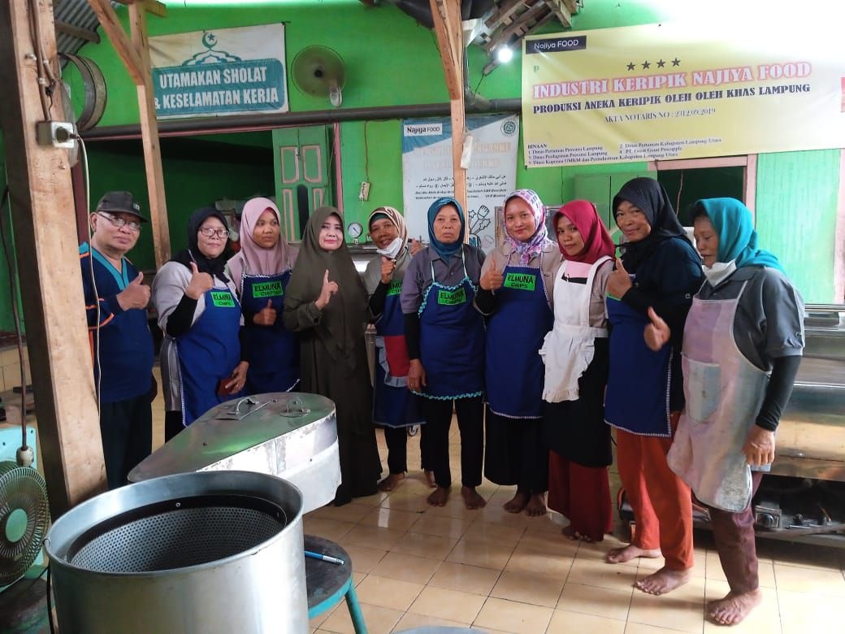
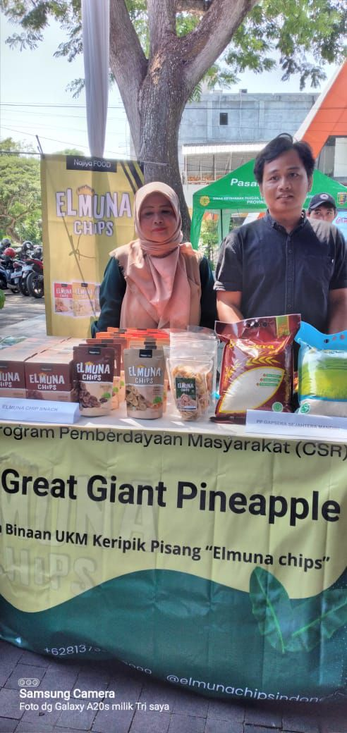
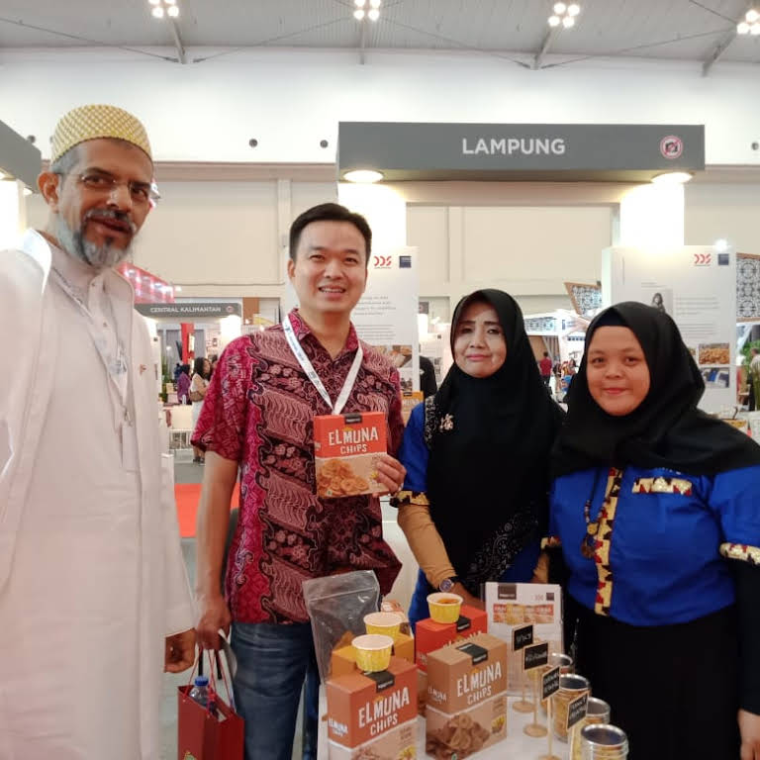
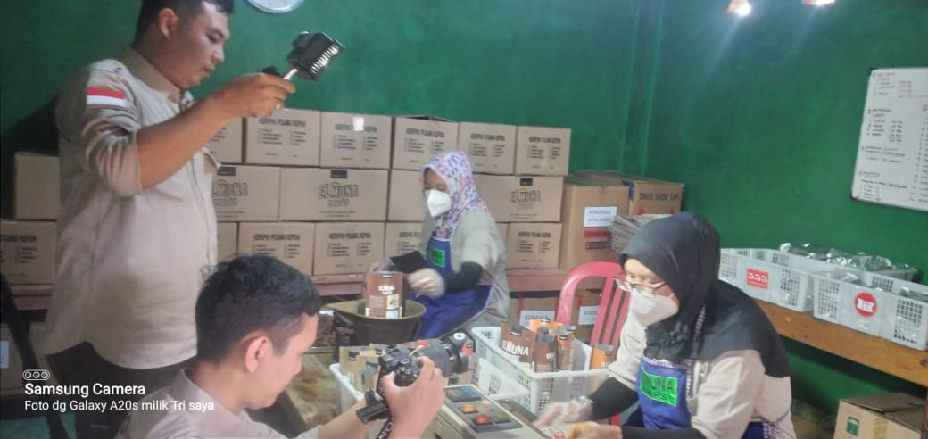
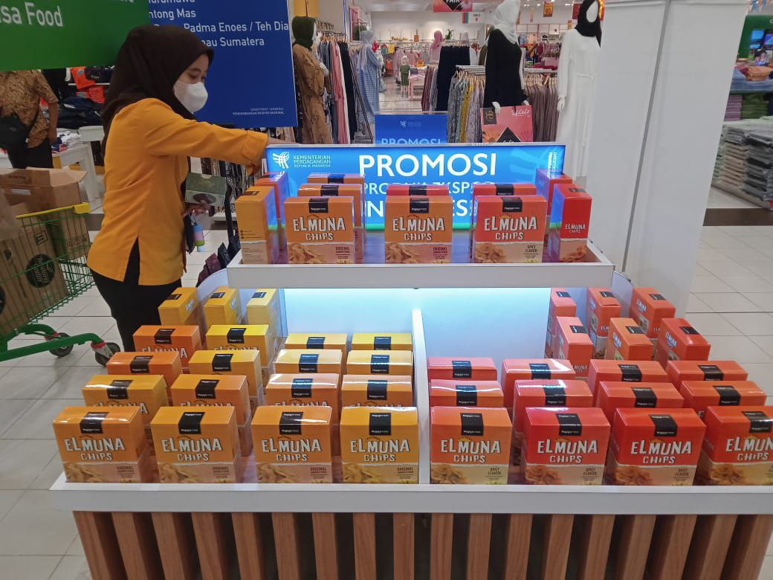
Dokumentasi

Slide 7
Rumusan Masalah
Berdasarkan latar belakang yang ada maka dapat disimpulkan bahwa kurangnya optimalisasi pengolahan data produk, media penjualan dan proses pembelian pada PT.Najiya Food secara digital, kegiatan jual beli hanya melalui Whatsapp, sehingga kurangnya efektivitas pemesanan serta media promosi dalam memperkenalkan produk secara meluas.
Tujuan Penelitian
Adapun tujuan dalam penelitian ini adalah Membuat sistem informasi yang dapat membantu pengoptimalan pengolahan data, penjualan dan proses pemesanan serta sebagai media promosi dalam memperkenalkan produk secara meluas.

Slide 8
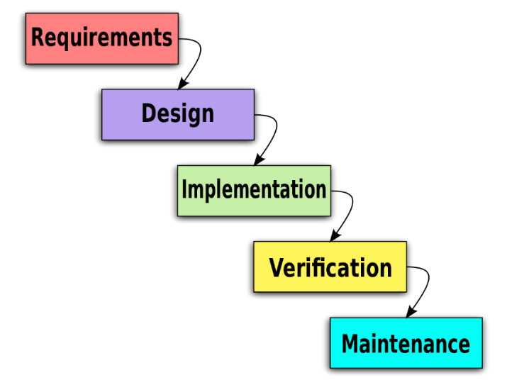
Tahapan Penelitian
Metode Waterfall
Metode ini dilakukan dengan cara pendekatan yang sistematis, mulai dari tahap kebutuhan sistem lalu menuju ke tahap analisis kebutuhan, desain sistem, penulisan kode program, pengujian program, penerapan program dan pemeliharaan. Setiap langkah yang dilalui harus diselesaikan satu per satu (tidak dapat meloncat ke tahap berikutnya) dan berjalan secara berurutan, oleh karena itu di sebut waterfall

Slide 9
Tahapan Penelitian (Analisis Kebutuhan)
Analisis yang dilakukan adalah mengumpulkan data terkait kebutuhan sistem yang akan dirancang untuk Sistem Informasi (Admin) dan website ecommerce (User)
Hasil analisis yang diperoleh: Pemilik Najiya Food ingin lebih memfokuskan pada system yang mengatur pengolahan data stok produk, transaksi dan Penyediaan Informasi terkait produk maupun perusahaan agar dapat memudahkan dalam pendataan, proses jual beli, serta memperkenalkan produk secara meluas dan praktis.

Slide 10
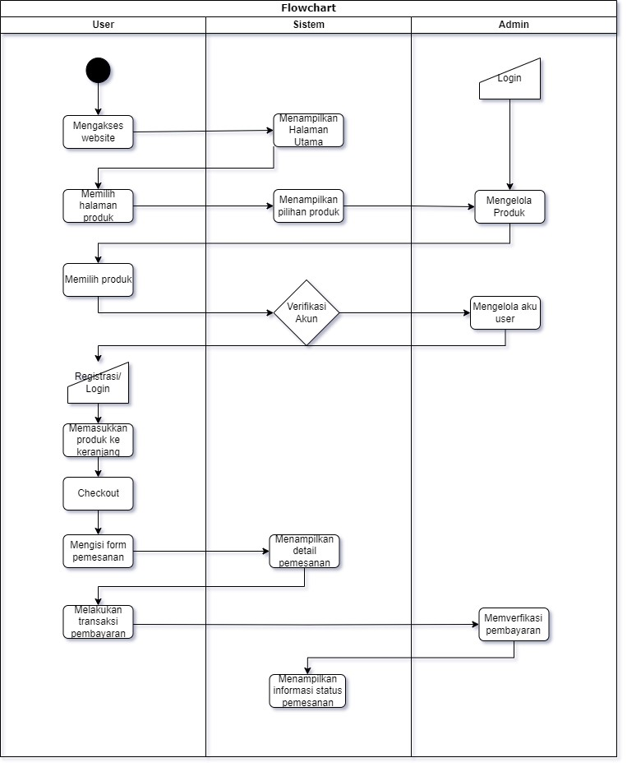
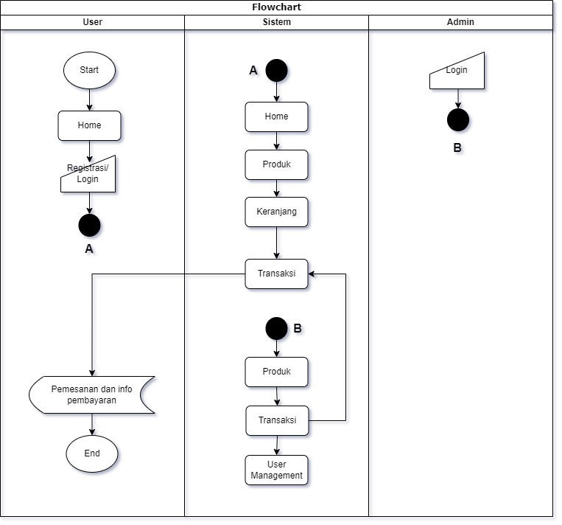
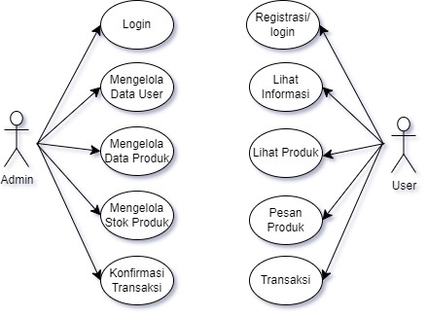
Tahapan Penelitian
Use Case Diagram
Activity Diagram
Flowchart Diagram

Slide 11
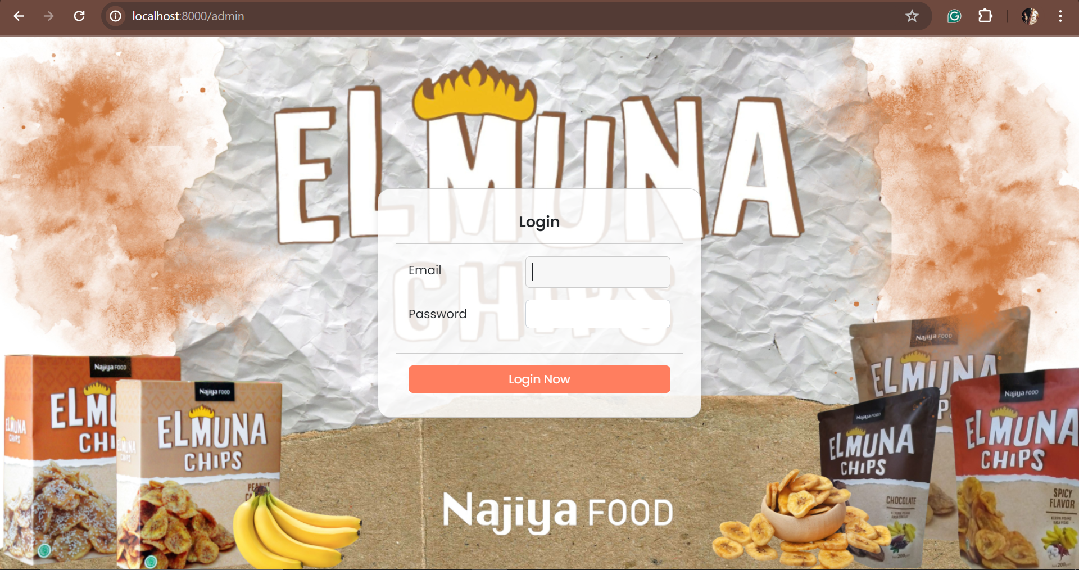
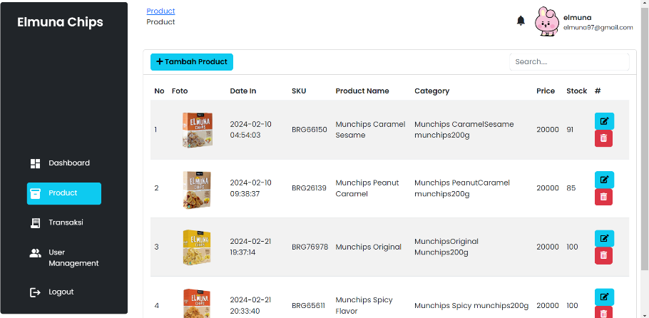
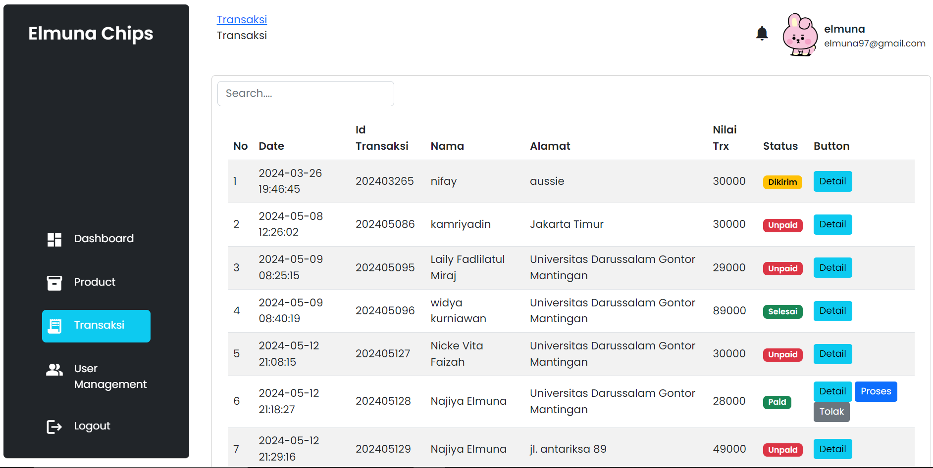
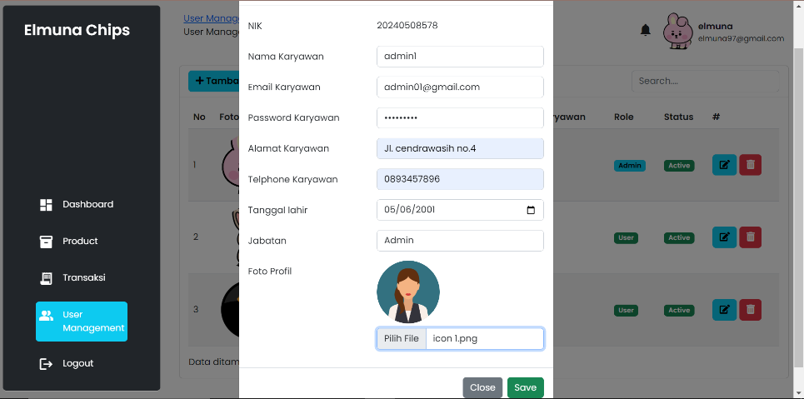
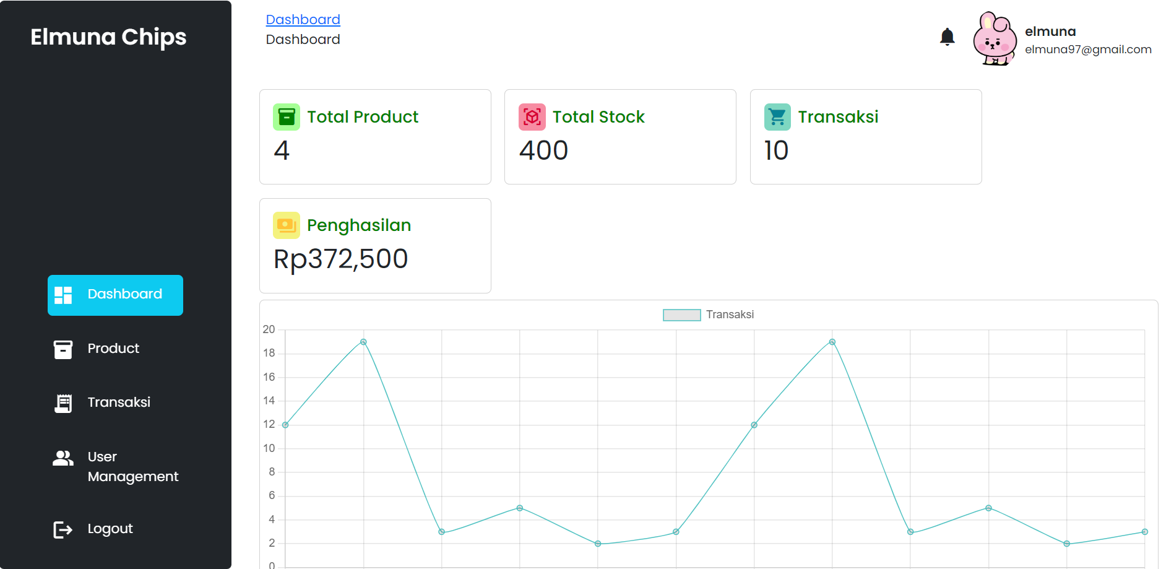
Hasil dan Pembahasan
Implementasi interface merupakan hasil visual dari sistem yang telah dibuat. Berikut merupakan tampilan yang terdapat dalam system informasi Elmuna Chips dan Tampilan Page pada User

Slide 12
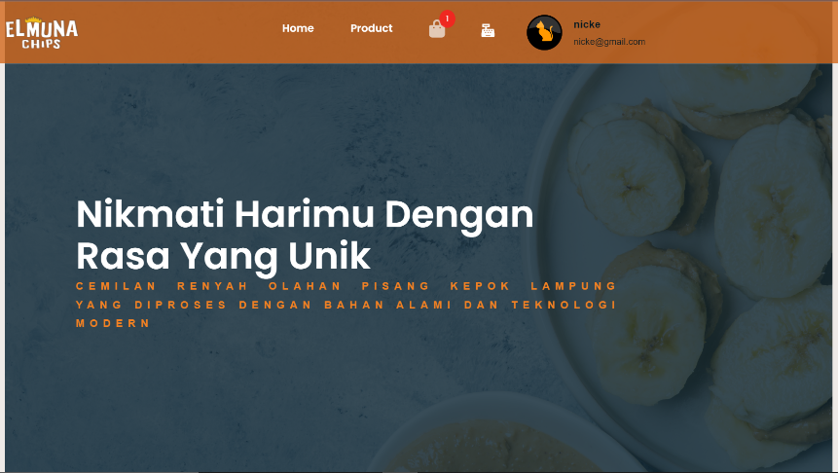
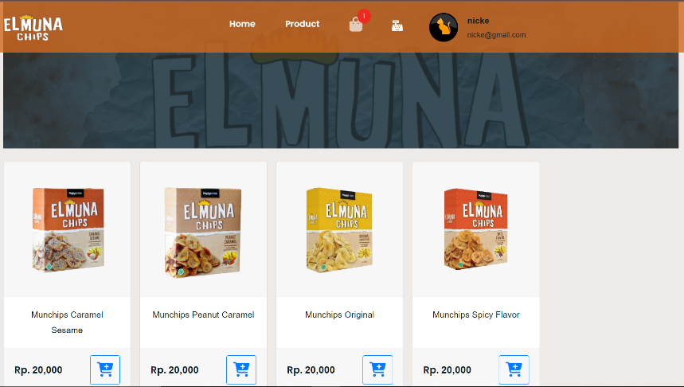
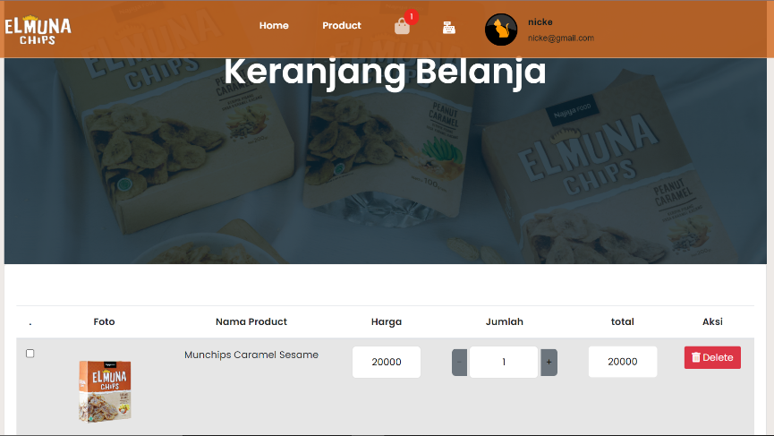
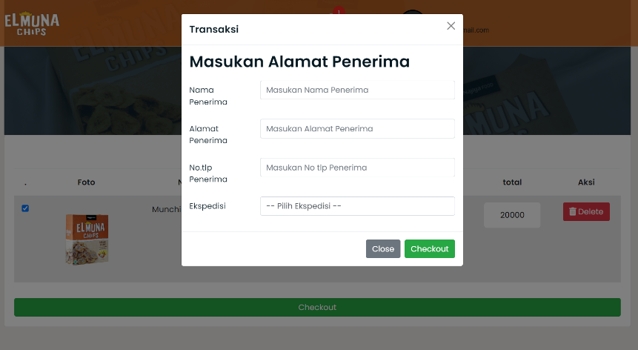
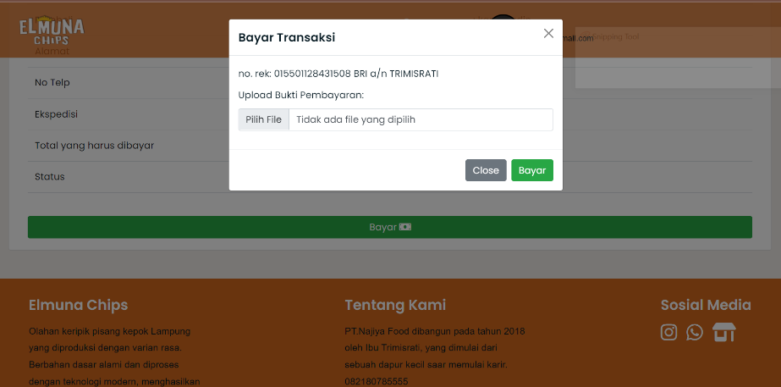
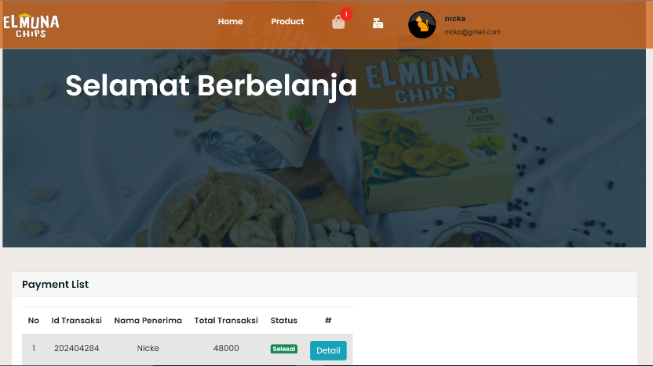
Hasil dan Pembahasan

Slide 13
Hasil dan Pembahasan (Uji Black Box)
Item yang Diuji | Sifat Pengujian | Cara Pengujian | Hasil yang Diharapkan | Hasil Uji
Login Admin | Normal | Memasukkan Username: Passord: | Aplikasi akan menampilkan halaman Dashboard dan fitur lainnya yang dapat diakses oleh admin | Berhasil
Login User | Normal | Memasukkan Username: Passord: | Aplikasi akan menampilkan fitur pada navbar yang hanya dapat diakses setelah login dan memasukkan produk ke dalam keranjang | Berhasil
Halaman Dashboard | Normal | Mengecek fungsi fitur pada dashboard | Aplikasi akan menampilkan data berupa jumlah produk, stok produk yang tersedia, jumlah transaksi yang telah dilakukan serta fitur lainnya | Berhasil
Berdasarkan hasil pengujian, menunjukkan bahwa Sistem berhasil terbukti bahwa semua fitur berfungsi sesuai dengan harapan, baik dalam kondisi normal maupun dalam keadaan abnormal, termasuk saat terjadi kesalahan yang memunculkan pesan. Semua kinerja tersebut sejalan dengan desain awal yang telah dipersiapkan.

Slide 14
Hasil dan Pembahasan (Uji Acceptability)
Kode | Kategori | Skor
SS | Sangat Setuju | 5
S | Setuju | 4
N | Cukup | 3
TS | Kurang cukup | 2
STS | Tidak cukup | 1
langkah evaluasi yang bertujuan untuk menilai sejauh mana website yang di buat sesuai dengan kriteria pengguna. Tiga kelompok penilai yang berbeda dilibatkan dalam proses pengujian ini: stakeholder, ahli media, dan mahasiswi (pembeli).
No | Rentang Kriteria | Kriteria
1 | 0 – 20 % | Sangat Tidak Baik
2 | 21 – 40 % | Tidak Baik
3 | 41 – 60 % | Kurang Baik
4 | 61 – 80 % | Baik
5 | 81 – 100 % | Sangat Baik

Slide 15
Hasil dan Pembahasan (Uji Ahli Stakeholder)
No | Soal Kuisioner | Nilai
1 | Sistem informasi peminjaman dan pengaduan sarana prasarana berbasis web universitas darussalam gontor mudah untuk digunakan. | 4
2 | Sistem informasi ini membantu menemukan informasi yang dibutuhkan dengan cepat dan mudah. | 5
3 | Tampilan dan desain visual sistem informasi ini memudahkan dalam berinteraksi dengan platform. | 4
4 | Sistem informasi ini memberikan solusi yang efektif untuk kebutuhan peminjaman dan pengaduan sarana prasarana di universitas darussalam gontor. | 5
5 | Akses ke sistem informasi ini berlangsung dengan lancar dan responsif. | 5
6 | Sistem ini telah meningkatkan efisiensi proses peminjaman ssarana prasarana di kampus. | 5
7 | Sistem ini memudahkan dalam melaporkan pengaduan terkait sarana prasarana di universitas darussalam gontor. | 5
8 | Sistem informasi ini terus mengalami perbaikan dan pengembangan yang positif. | 4
9 | Sistem ini telah meningkatkan efisiensi dan efektivitas dalam mengelola peminjaman dan pengaduan sarana prasarana. | 5
10 | Sistem informasi ini memberikan manfaat signifikan dalam kegiatan akademik atau administratif di universitas darussalam gontor. | 5
Jumlah |  | 46
Presentase |  | 92%
Berdasarkan tanggapan dari stakeholder , ditemukan bahwa system informasi Elmuna mencapai persentase 92% dalam pengujian. Sehingga Dapat disimpulkan bahwa situs web ini cocok untuk menangani pengolahan data produk, jual beli produk, dan juga halaman untuk user berupa informasi terkait produk dan perusahaan
Rumus presentase = (Skor Total Responden / Skor Maksimal yang Mungkin) x 100% (1)
(46/50) x 100% = 100%

Slide 16
Hasil dan Pembahasan (Uji Ahli Materi)
No | Soal Kuisioner | Nilai
1 | Kemudahan penggunaan sistem | 4
2 | Kejelasan Navigasi/Fitur | 5
3 | Kemudahan pemilihan menu | 5
4 | Kelancaran sistem | 5
5 | Kesesuaian tombol navigasi | 5
6 | Tata letak menu | 5
7 | Kerapian penyajian | 3
8 | Kesesuaian warna background dan kontras | 4
9 | Ketepatan warna yang digunakan | 4
10 | Kesesuaian ukuran | 4
11 | Tampilan grafis antarmuka | 3
12 | Program dikembangkan sesuai dengan kemampuan pengguna | 4
13 | Program menyajian sistem yang diinginkan pengguna | 3
Jumlah |  | 53
Presentase |  | 81.54%
Evaluasi yang dilakukan oleh seorang ahli media melibatkan penghitungan rata-rata presentase menggunakan skala Likert yang dapat diakumulasi, dan hasilnya mencapai presentase sekitar 81.54%. Hal ini mengindikasikan bahwa situs web Elmuna Chips dianggap memiliki tingkat kegunaan yang “Baik” oleh pengguna.
Rumus presentase = (Skor Total Responden / Skor Maksimal yang Mungkin) x 100% (1)
(53/65) x 100% = 81,54%

Slide 17
Hasil dan Pembahasan (Uji Ahli Terhadap Pengguna)
No | Soal Kuisoner | Nilai
 |  | 1 | 2 | 3 | 4 | 5 | 6 | 7 | 8 | 9 | 10 | 11 | 12
1 | Kemudahan melakukan pemesanan penggunaan sistem elmuna chips | 5 | 5 | 4 | 4 | 5 | 5 | 5 | 5 | 5 | 5 | 5 | 5
2 | Kejelasan Navigasi/Fitur pada sistem informasi | 5 | 5 | 4 | 4 | 3 | 4 | 5 | 5 | 5 | 5 | 5 | 5
3 | Kemudahan pemilihan menu | 5 | 5 | 5 | 5 | 4 | 4 | 4 | 5 | 5 | 5 | 5 | 5
4 | Kelancaran sistem | 4 | 5 | 4 | 3 | 5 | 5 | 4 | 5 | 4 | 5 | 5 | 5
5 | Kemudahan dalam menemukan produk yang dicari | 4 | 5 | 4 | 4 | 5 | 4 | 3 | 5 | 5 | 5 | 5 | 5
6 | Kemudahan dalam proses pemesanan dan pembayaran | 5 | 5 | 4 | 4 | 5 | 5 | 5 | 4 | 4 | 5 | 5 | 5
Jumlah |  | 28 | 30 | 25 | 26 | 27 | 27 | 26 | 29 | 28 | 30 | 30 | 30
Presentase |  | 93.33%
Pengujian oleh 12 responden (mahasiswi UNIDA) menghasilkan tingkat kepuasan mencapai 91,67%, mengindikasikan bahwa secara umum pengguna dinilai “sangat puas”.
Rumus presentase = (Skor Total Responden / Skor Maksimal yang Mungkin) x 100% (1)
(336/360) x 100% = 93,33%

Slide 18
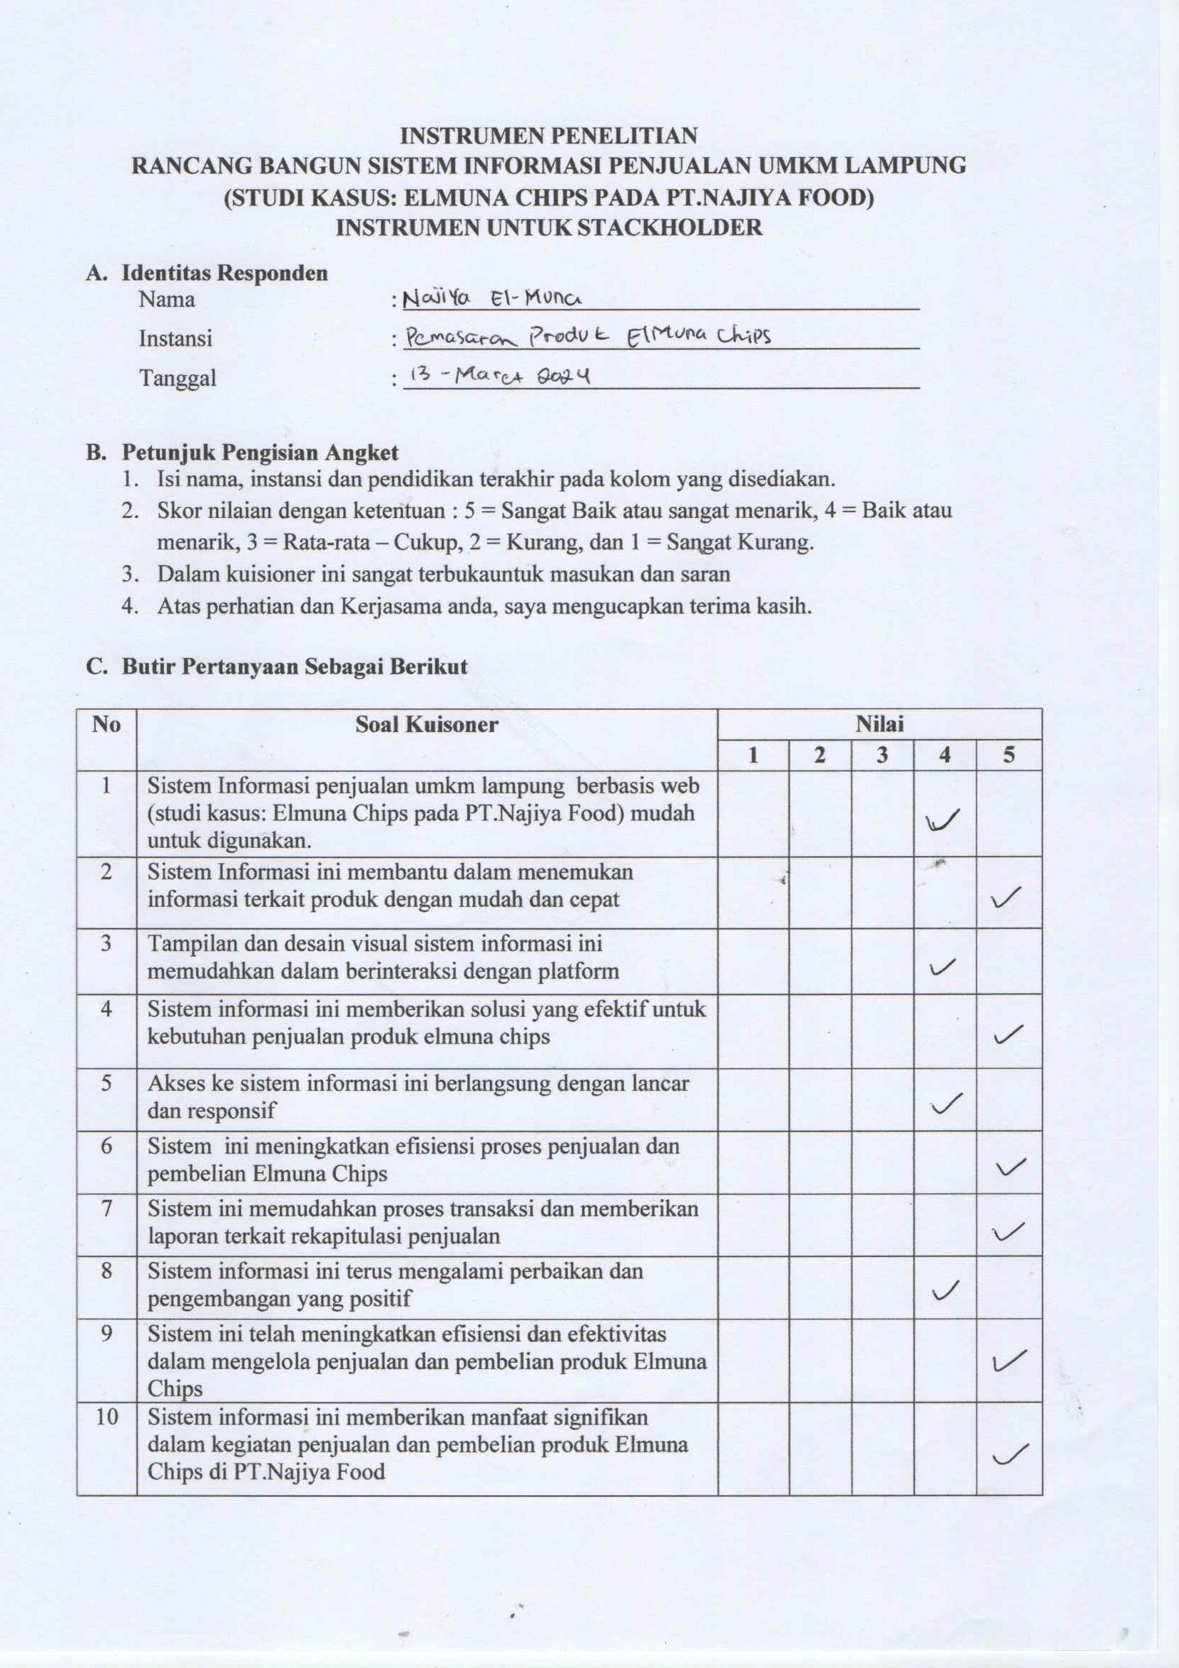
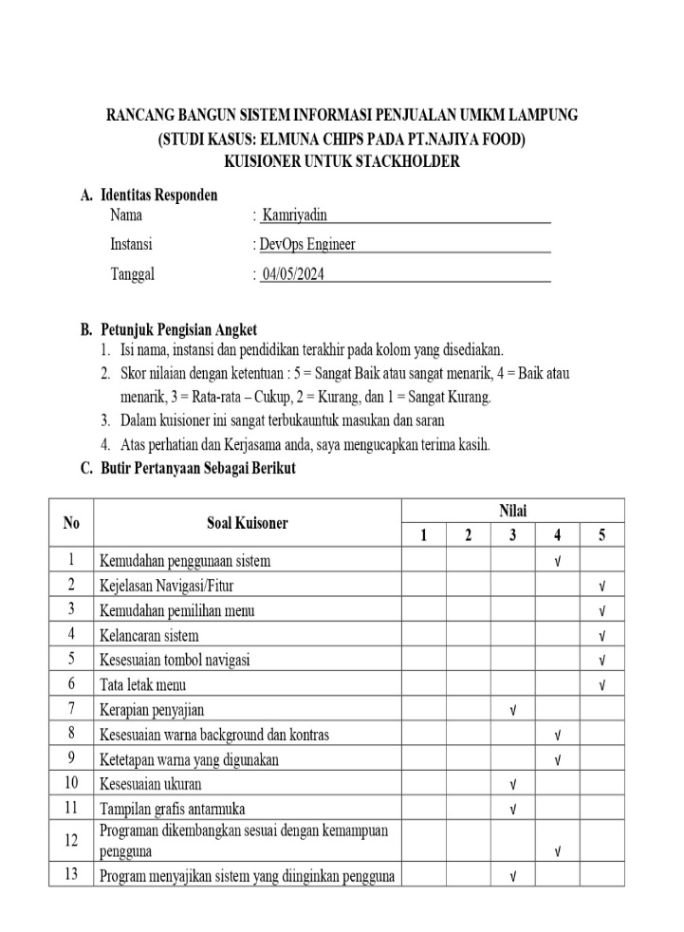
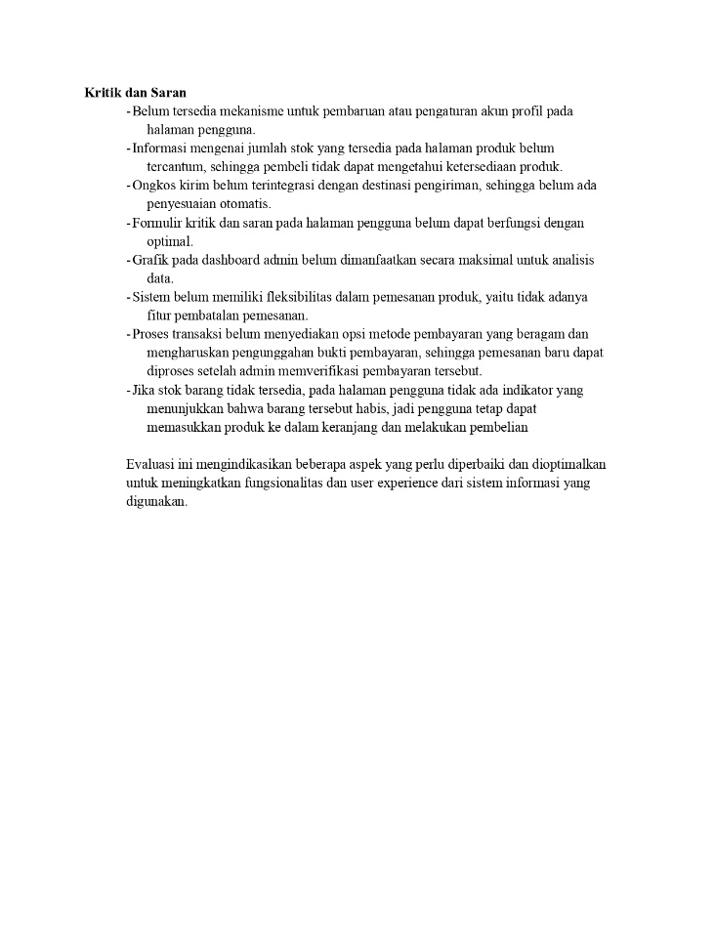
Hasil dan Pembahasan
(Uji Ahli Stakeholder)
(Uji Ahli Media)

Slide 19
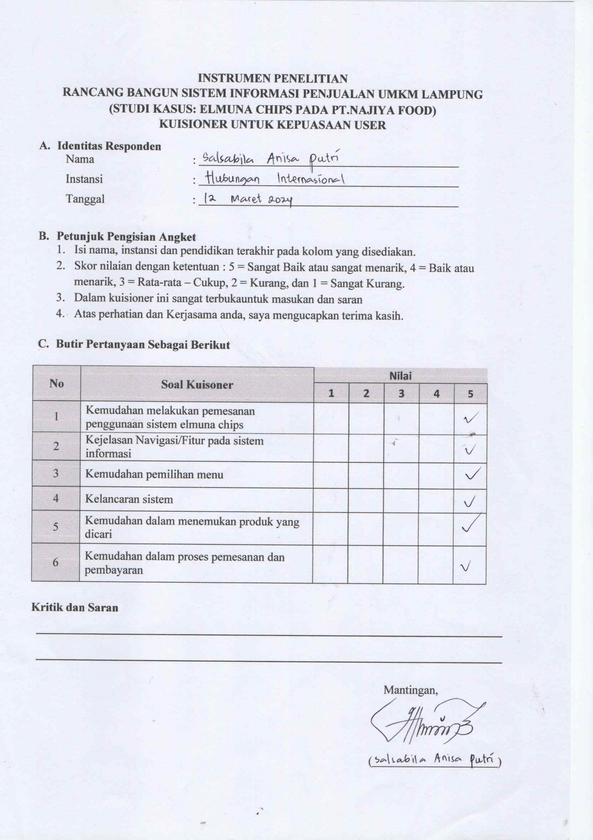
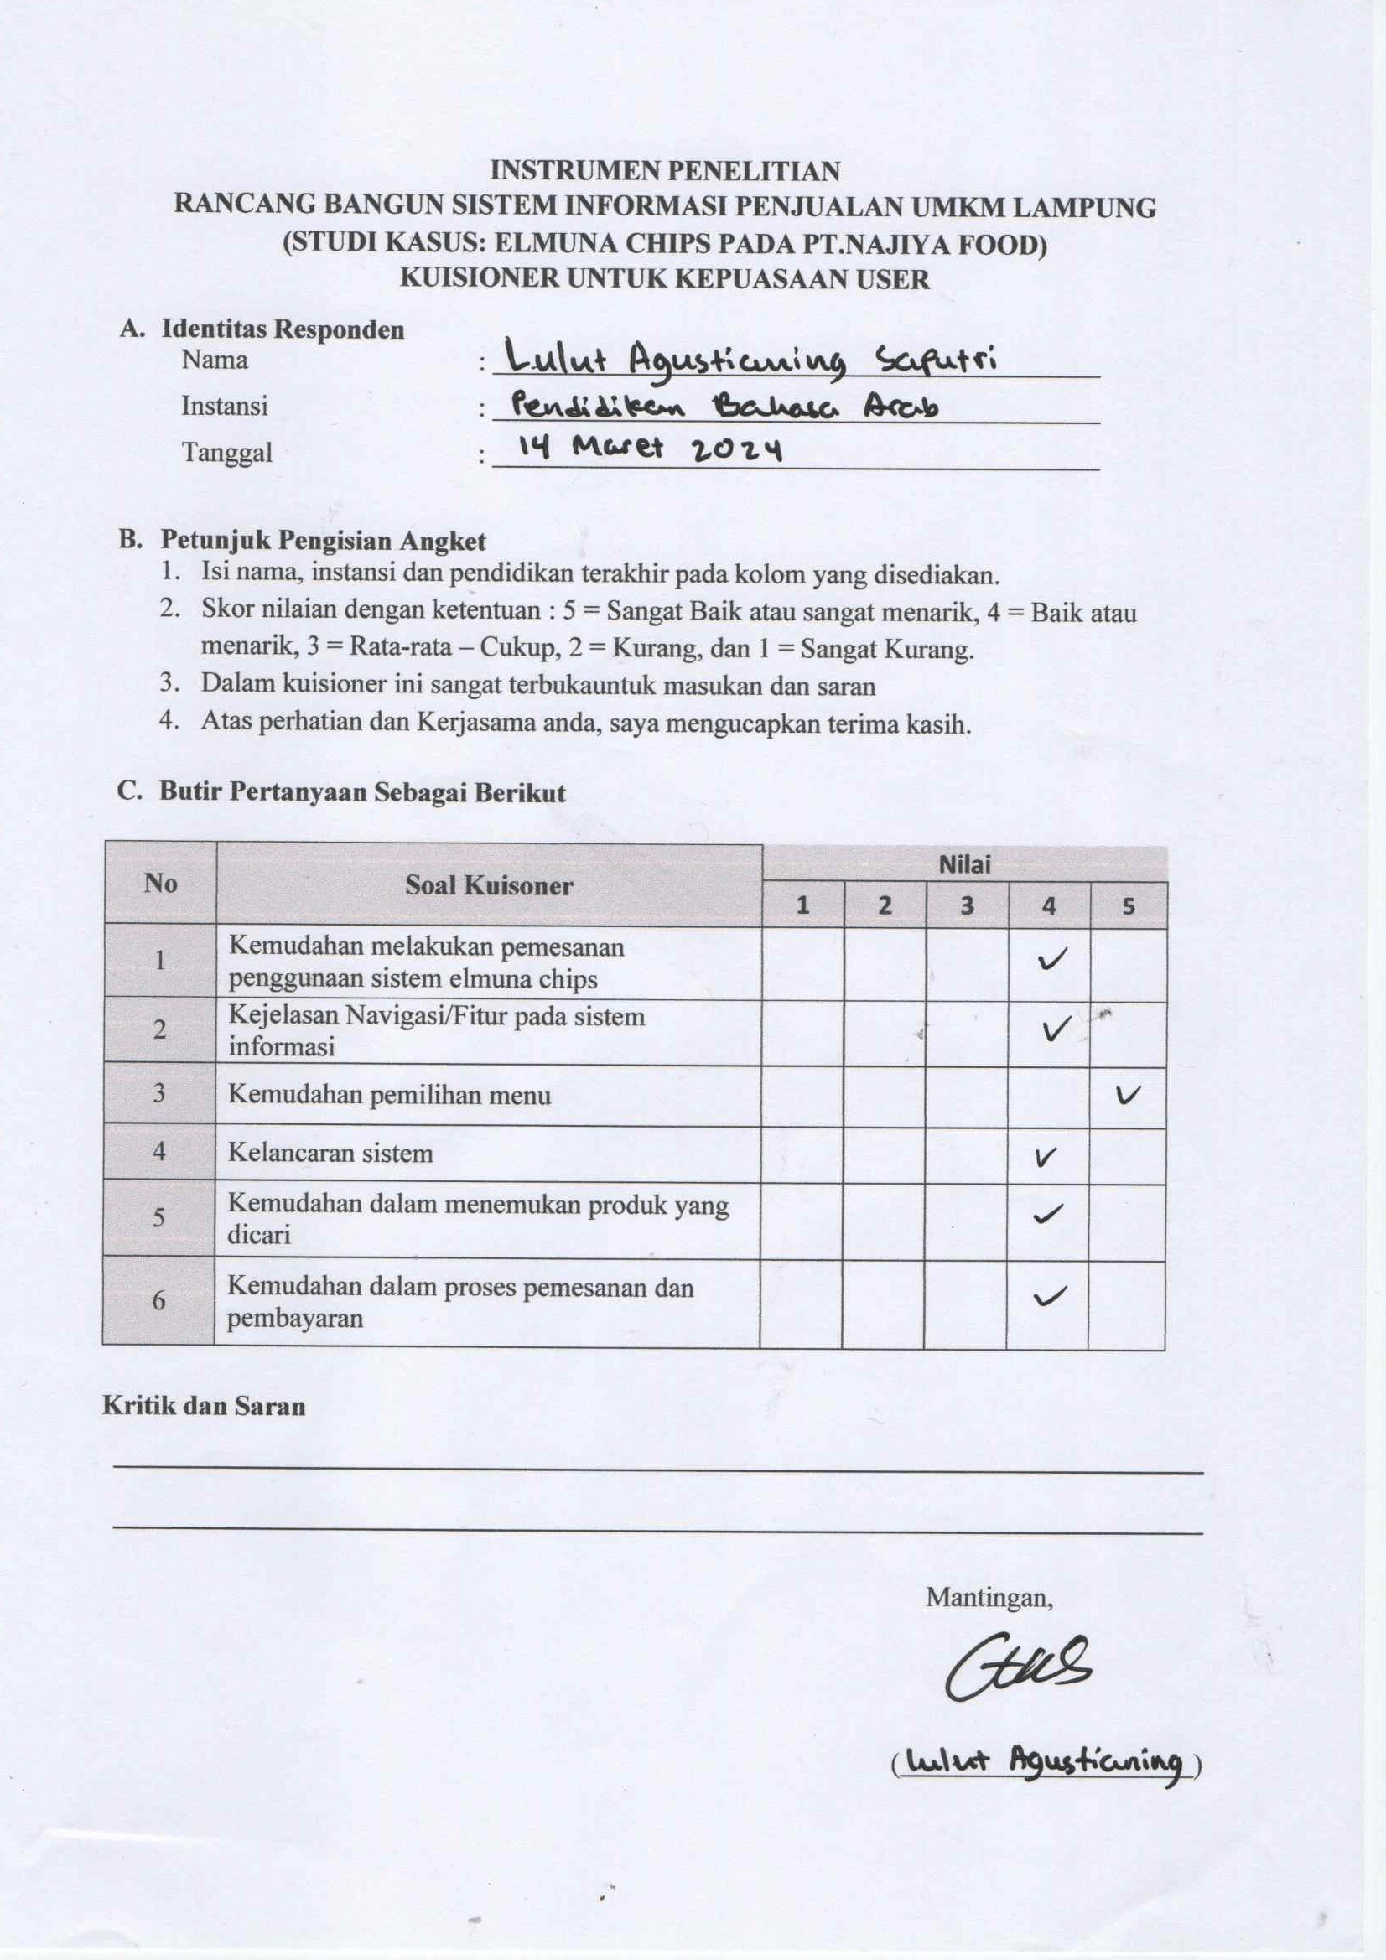
Hasil dan Pembahasan (Uji Pengguna)

Slide 20
Kesimpulan
Penelitian ini telah merancang suatu sistem informasi penjualan berupa website Elmuna Chips guna membantu dalam pengoptimalan pengolahan data, penjualan dan proses pemesanan serta sebagai media promosi dalam memperkenalkan produk secara meluas.
Hasil uji coba blackbox (fungsional) menunjukkan bahwa fitur-fitur dalam website beroperasi dengan baik.
Hasil uji coba acceptability menunjukkan bahwa website Elmuna Chips mendapatkan penilaian positif. Stakeholder memberikan penilaian sebesar 92%, ahli media memberikan penilaian sebesar 81,54% dan dari 12 mahasiswi yang berpartisipasi, sekitar 93,33% memberikan penilaian yang baik. Hal ini mengindikasikan bahwa website Elmuna Chips dianggap sangat sesuai untuk digunakan dalam pengolahan data produk, proses jual beli serta memperkenalkan produk secara meluas.

Slide 21
TERIMA KASIH ☺

